Slide 1

——原理和算法解析
宋登高，2014年11月

Slide 2
主要内容
字符串的表达方式
字符串的底层存储方式
ASCII和Unicode编码
UTF-7、 UTF-8、 UTF-16、 UTF-32编码原理
GB2312 和 GBK编码
字符串类型转换
PHP字符串函数
PCRE和POSIX正则表达式
字符串常见算法和原理

Slide 3
想一想：字符串有几种表达方式？
单引号
双引号
heredoc 语法结构
nowdoc 语法结构（PHP5.3）

Slide 4
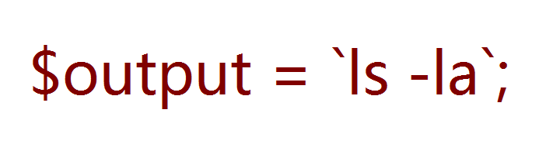
以下代码中包含字符串吗？

Slide 5
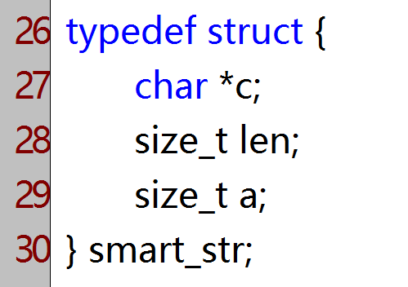
PHP语言怎么表示字符串？
字节组成的数组
整数指明缓冲区长度
字符串长度可以达到2G(内存)
常见函数都是单字节处理方式
可以用[]或者{}访问某个字符

Slide 6
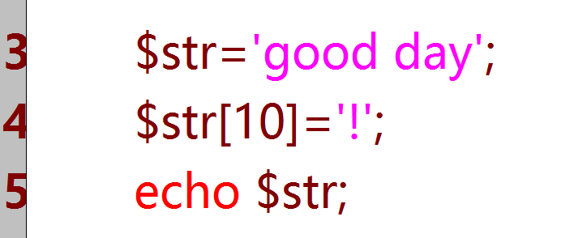
试试看，以下代码执行的结果是什么？

Slide 7
ASCII码回顾
二进制位 bit
1字节(byte)= 8 bit
ASCII 码范围: 0-127
最高位(b7)用作奇偶校验位

Slide 8


美国人民很幸福，其它人民怎么办？

Slide 9
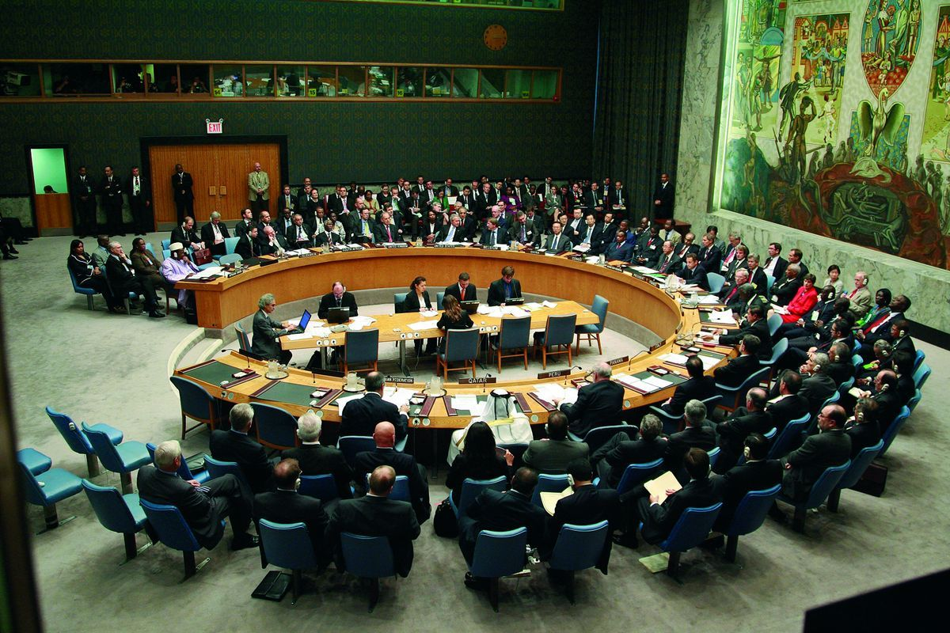
国际组织开会讨论解决办法

Slide 10

“万国码” Unicode诞生！
万国码、国际码、统一码
目前使用16位的编码空间
每个字符都有唯一的代码
基本满足各种语言的使用
Unicode至今仍在不断增修
最新的版本占用4字节编码

Slide 11
XML和Unicode
xml中用 &#nnn; 格式显示字符
“你” 的unicode码是“ 20320 ”
“好” 的unicode码是“ 22909 ”

Slide 12
UTF编码
Unicode Transformation Format
Unicode的实现方式称为Unicode转换格式
UTF-16 与 Unicode编码保持一致
UTF-8、UTF-32等都是Unicode的实现方式

Slide 13
UTF-16 和 Unicode的关系
UTF-16是Unicode较简单的实现方式
编码长度为16位，也即2个字节
对ASCII字符来说，存储空间浪费严重
Unicode组织引入了BOM的概念（Byte Order Mark）
小尾序LE : FF FE（Little-Endian）
大尾序BE : FE FF (Big-Endian)

Slide 14
UTF-8 和 Unicode的关系
Unicode是一种字符编码方法
实际传输过程中, 不同系统平台的设计不一定一致
不同的编码空间利用率不同
UTF-8是为了传输而设计
UTF-8是一种针对Unicode的可变长度字符编码
UTF-8是以8位为基本编码单位

Slide 15
UTF-8中汉字到底占几个字节？
𠁁、𠁂、𠁃、𠁄、𠁅

Slide 16
UTF-8 编码规则
Unicode编码(16进制) | UTF-8 字节流(二进制)
0000 - 007F | 0xxxxxxx
0080 - 07FF | 110xxxxx 10xxxxxx
0800 - FFFF | 1110xxxx 10xxxxxx 10xxxxxx
010000 - 10FFFF | 11110xxx 10xxxxxx 10xxxxxx 10xxxxxx

Slide 17
手工把Unicode转为UTF-8的编码
“你好” 的unicode码 “ 20320 ” “ 22909 ”
二进制: 100 111101 100000 , 101 100101 111101
每个字从右往左填充 1110xxxx 10xxxxxx 10xxxxxx
E4 BD A0 , E5 A5 BD

Slide 18
练习把unicode转为UTF-8
“北京” 的unicode码 “21271” , “20140”
第一步：计算器算出每个字的二进制
第二步：填充 1110xxxx 10xxxxxx 10xxxxxx
第三步：计算器二进制转换为16进制
第四步：16进制编辑填入结果，然后以UTF-8查看

Slide 19
依据UTF-8推导出汉字的unicode码
第一步： 16进制编辑模式查看UTF-8数据
第二步：把16进制数据转为2进制数据
第三步：依次提取3个字节末尾的4，6，6位
第四步：组装提取出来的二进制数据，转为10进制
第五步：放到在xml中显示出来

Slide 20
带有签名的UTF-8是怎么回事？
Byte Order Mark的缩写 BOM
签名实质就是文件头加了“EF BB BF”
编程中不要把文件保存成带有签名的UTF-8
header('Content-Type:text/html; charset=utf-8');

Slide 21
练习：
写PHP程序去掉UTF-8文件的签名

Slide 22
想一想：
UTF-7 和 UTF-32 是怎么回事?

Slide 23
GB2312和GBK编码
GB2312由中国国家标准总局发布
古汉语的罕用字和繁体字，GB2312不能处理
收录的汉字已经覆盖中国大陆99.75%的使用频率。
注意GB2312/GBK是定长编码（ascii字符占1个字节）
GBK不是标准，它对罕见字，繁体字都支持

Slide 24
GBK和UTF8该如何选择？
优先选择UTF-8，对程序员有利
为了节省存储空间，选择GBK
考虑兼容其它系统，选择GBK
要给外国人看(韩国人)，就选 UTF-8
需要支持多语言，得选择UTF-8

Slide 25
多字节转码函数 mbstring 和 iconv
优先选择mbstring
为了追求速度，可以用iconv
mbstring功能更强大，考虑的编码类型更多
mbstring有55个函数，iconv只有11个

Slide 26
怎样才能不乱码？
数据库用utf-8
php源码文件用utf-8
各种文件存储如json、xml都采用utf-8
模版文件用utf-8，网页和js，以及css等
当对方的编码不和自己相同，先转为自己的编码

Slide 27
“绝对乱码”现象
部分是正常，部分是乱码
用UTF-8看，有正常的，但是有乱码
用GBK看，正常又乱码了，乱码的又正常了
不管怎么选择编码，都会出现乱码

Slide 28
字符串类型转换
bool和字符串类型转换
数组转字符串
对象转字符串
资源 resource转字符串
NULL 总是被转变成空字符串
字符串转为int类型
函数 ord() 和 chr() 实现ascii和字符之间切换

Slide 29
字符串“串行化”
大部分的 PHP 值可以转变成 string 来永久保存
方法一：函数 serialize() 可以实现
方法二：函数 json_encode ()可以实现
方法三：函数 var_export($items, true);

Slide 30
字符串函数分类
一般的字符串函数（共98个）
高级的查找与替换功能
URL 字符串函数
字符类型函数

Slide 31
输入输出相关的字符串函数
echo —输出一个或多个字符串
print —输出字符串
vprintf —输出格式化字符串
printf —将格式化后的字符串写入到流
sprintf —返回格式化字符串
vsprintf —同sprintf，但是接收一个数组参数
sscanf —根据指定格式解析输入的字符

Slide 32
查找字符位置函数
strpos — 查找字符串首次出现的位置
stripos —不区分大小写
strrpos — 查找最后一次出现的位置
strripos —不区分大小写

Slide 33
字符串替换函数
str_replace — 子字符串替换
substr_replace — 替换字符串的子串

Slide 34
字符串分割和合并相关
explode — 使用一个字符串分割另一个字符串
implode — 将一个一维数组的值转化为字符串
join — 别名 implode
str_getcsv — 解析 CSV 字符串为一个数组
str_split — 将字符串转换为数组
strtok — 标记分割字符串
chunk_split — 将字符串分割成小块
parse_str — 将字符串解析成多个变量

Slide 35
字符串去除空白字符
trim — 去除字符串首尾处的空白字符
ltrim — 删除字符串开头的空白字符
rtrim — 删除字符串末端的空白字符

Slide 36
HTML代码有关
nl2br — 换行转为<br />
htmlentities —转化所有可能的html字符(编码)
html_entity_decode
htmlspecialchars — 转化html几个特有的字符
htmlspecialchars_decode

Slide 37
数据库相关
addslashes — 使用反斜线引用字符串
stripslashes — 反引用
addcslashes — 转义制定字符串中的字符
stripcslashes — 反引用
mysql_real_escape_string

Slide 38
字符串的高级查找与替换
PCRE 正则功能强大，效率高
POSIX Regex 从PHP 5.3.0 开始不在建议使用
PCRE 函数需要模式以分隔符闭合
POSIX 函数从最左面开始寻找最长的匹配
PCRE 在第一个合法匹配后停止
PCRE 没有专门用于大小写不敏感匹配的函数
POSIX 函数不支持修饰符

Slide 39
PCRE和POSIX的对比
POSIX | PCRE
ereg_replace() | preg_replace()
ereg() | preg_match()
eregi_replace() | preg_replace()
eregi() | preg_match()
split() | preg_split()
spliti() | preg_split()
sql_regcase() | 无对等函数

Slide 40
PCRE的分隔符
PCRE需要由分隔符闭合包裹。分隔符可以使任意非字母数字、非反斜线、非空白字符
（1） /foo bar/
（2）#^[^0-9]$#
（3）+php+
（4）%[a-zA-Z0-9_-]%

Slide 41
PCRE的常见模式修饰符
i 大小写不敏感匹配
m 默认PCRE 认为字符串是由单行字符组成的
s 点号元字符匹配所有字符，包含换行符
e 将替换后的字符串作为php 代码评估执行
U 使量词默认为非贪婪的

Slide 42
PCRE的主要函数
preg_grep — 返回匹配模式的数组条目
preg_match — 执行一个正则表达式匹配
preg_match_all — 执行一个全局正则表达式匹配
preg_filter — 执行一个正则表达式搜索和替换
preg_replace — 执行一个正则表达式的搜索和替换
preg_replace_callback — 执行搜索并且使用一个回调进行替换
preg_split — 通过一个正则表达式分隔字符串
preg_quote — 转义正则表达式字符
preg_last_error — 返回最后一个PCRE正则执行产生的错误代码

Slide 43
PCRE的重点语法
[xyz1-9] 字符集合,匹配所包含的任意一个字符
(qq|163) 或关系的元组
{n,m} 最少匹配 n 次且最多匹配 m 次
\d 数字 (大写就是反的匹配) digit
\w 单词字符 word
\s 匹配任何空白字符 space

Slide 44
正则练习
匹配163.com或者qq.com的邮箱
匹配 135的手机号
匹配 http://legal.gmw.cn/2014-04/17/content_11062879.htm
正则匹配出html中所有图片src的集合数组

Slide 45
URL字符串函数
base64_decode — 对使用 base64 编码的数据进行解码
base64_encode — 使用 MIME base64 对数据进行编码
http_build_query — 生成 URL-encode 之后的请求字符串
parse_url — 解析 URL，返回其组成部分
rawurldecode — 对已编码的 URL 字符串进行解码
rawurlencode — 按照 RFC 1738 对 URL 进行编码
urldecode — 解码已编码的 URL 字符串
urlencode — 编码 URL 字符串

Slide 46
字符类型函数
全部是才返回true，否则返回false
ctype_alpha 是否字母
ctype_lower 是否小写
ctype_upper 是否大写
ctype_digit 是否数字

Slide 47
字符串常用算法—随机生成字符串
方法一
1、在33 – 126中生成一个随机整数，如35。
2、将35转换成对应的ASCII码字符，如35对应#。
3、重复以上1、2步骤n次，连接成n位的密码。
方法二
1、预置一个的字符串 $chars ，包括 a – z，A – Z，0 – 9，以及一些特殊字符。
2、在 $chars 字符串中随机取一个字符。
3、重复第二步n次，可得长度为n的密码。
方法三
1、预置一个的字符数组 $chars ，包括 a – z，A – Z，0 – 9，以及一些特殊字符。
2、通过array_rand()从数组$chars中随机选出$length个元素。
3、根据已获取的键名数组 $keys，从数组$chars取出字符拼接字符串。

Slide 48
字符串常用算法—字符串反转
方法一
1、初始化一个新的字符串
2、对原来的字符串反着遍历，相应的字符添加到新字符串上
方法二
1、取得原字符串的长度$len。
2、循环 (int)($len/2) 次，把原来字符串的头尾元素交换

Slide 49
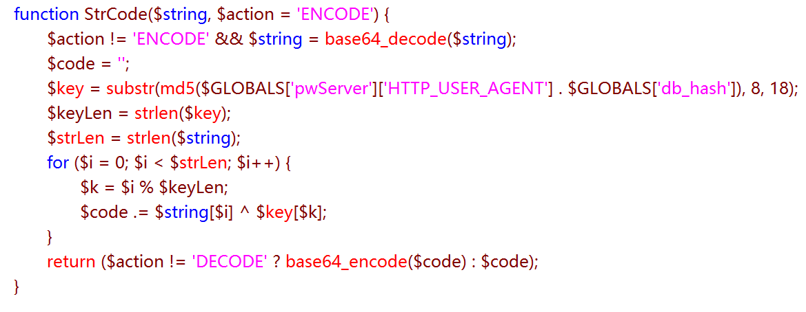
字符串常用算法—字符串加密解密

